Slide 1

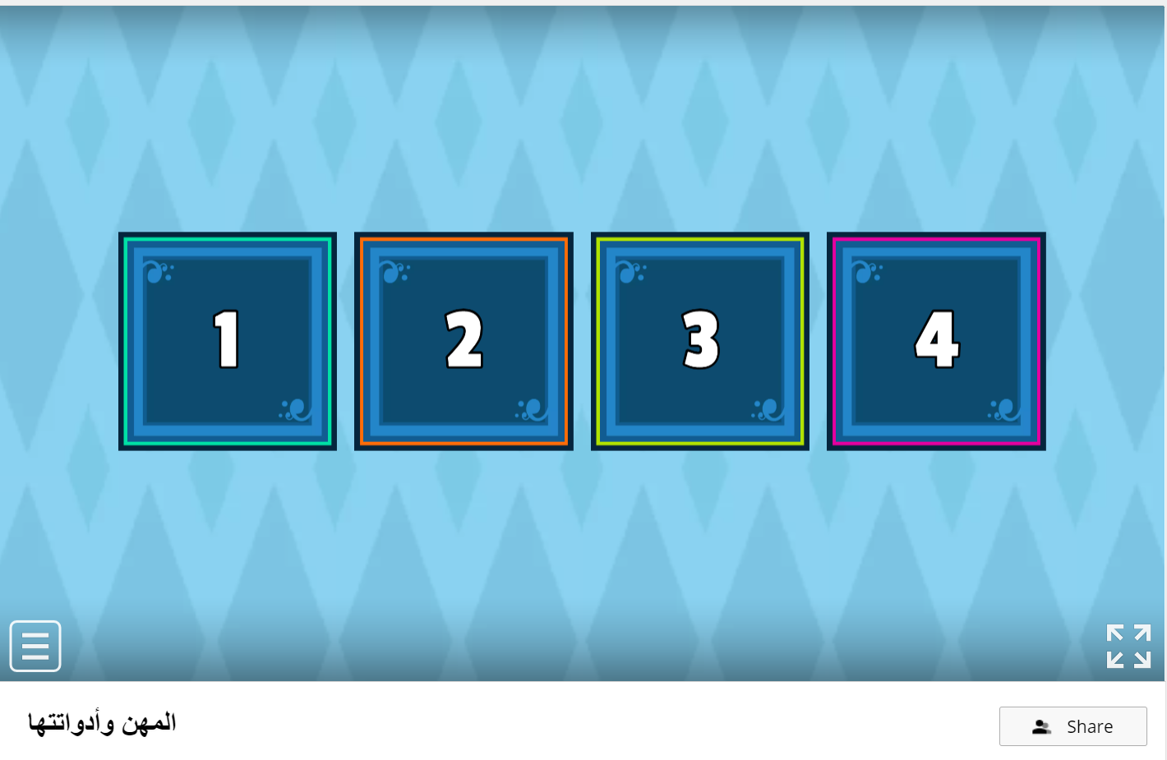




التهيئة

Slide 2

التهيئة
برأيك هل العمل مهم ؟ لماذا ؟

Slide 3
الأهداف
يتعرف المتعلم على أهمية العمل
يفسر المتعلم لماذا يعمل الناس

Slide 4


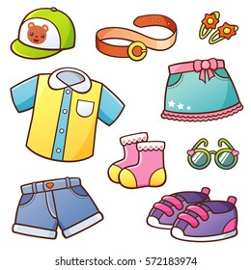





هل يمكنكم تحديد الأشياء الضرورية التي لا يستغني عنها الإنسان ؟
عرض الدرس
الحاجات الأساسية

Slide 5
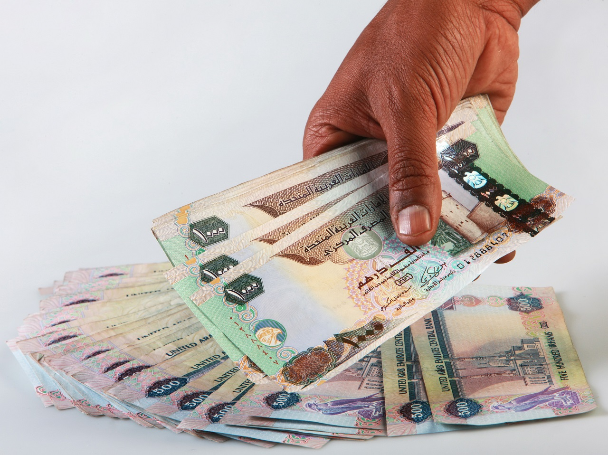
فكر :
عرض الدرس
ماذا أحتاج لأحصل على هذه الحاجات الأساسية ؟
كيف يمكننا الحصول على النقود؟

Slide 6
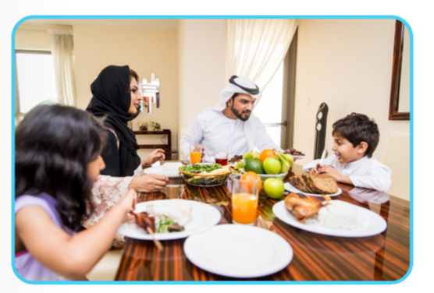
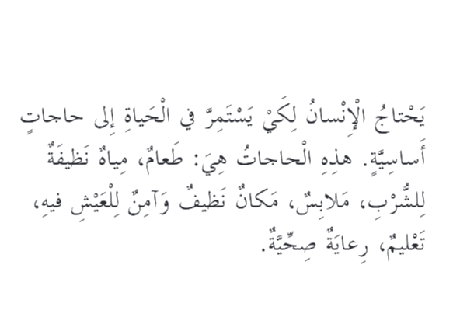
نقرأ ونتعلم:
عرض الدرس
عدِّد الحاجات الأساسية التي يحتاجها الإنسان

Slide 7

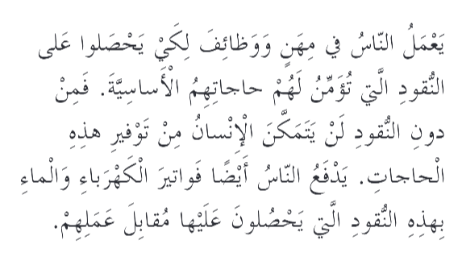
نقرأ ونتعلم:
عرض الدرس
لماذا نعمل في الوظائف المختلفة ؟
فيما يصرف الناس نقودهم حسب فهمك للنص؟

Slide 8

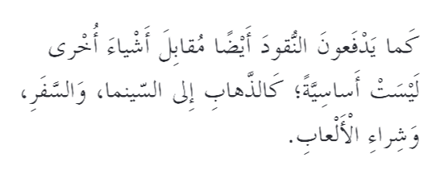
نقرأ ونتعلم:
عرض الدرس
اذكر أشياء أخرى غير أساسية يدفع الناس مقابلها النقود ؟

Slide 9
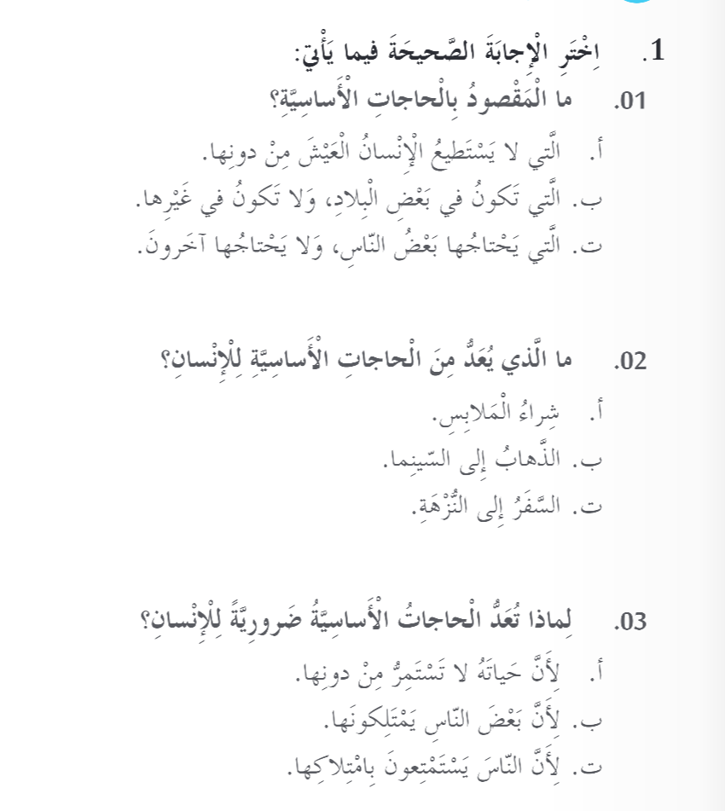
الأنشطة

Slide 10
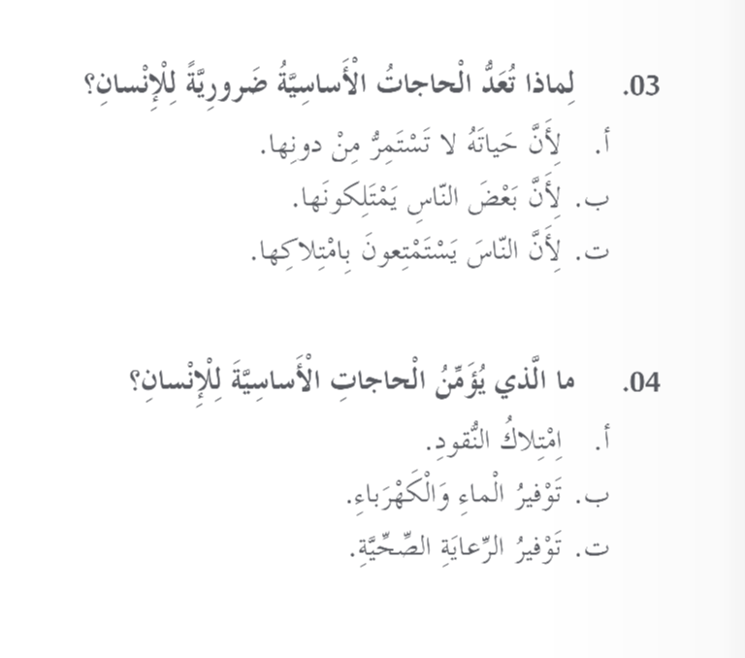
الأنشطة

Slide 11
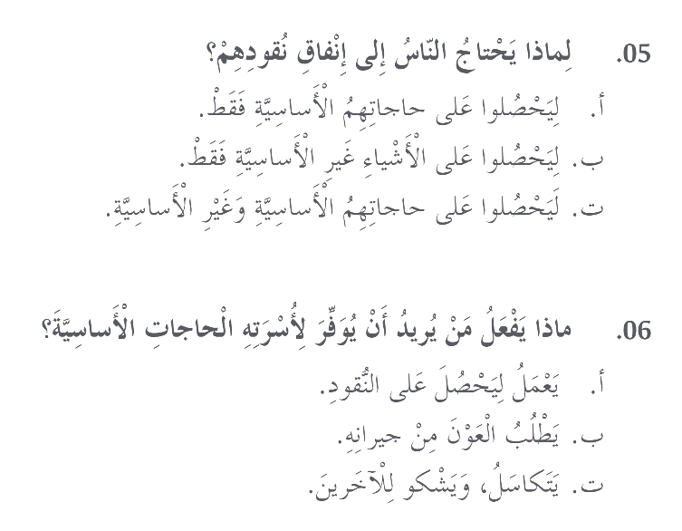
الأنشطة

Slide 12
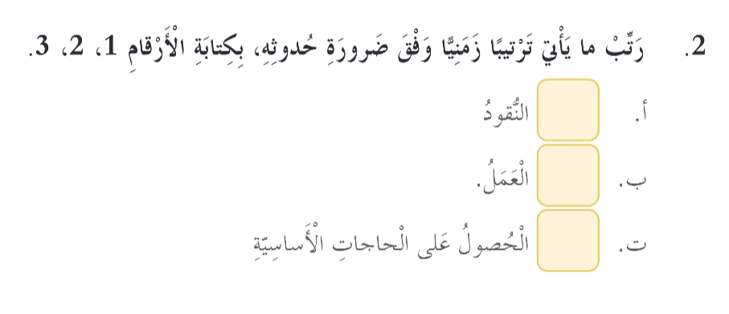
الأنشطة
2
1
3

Slide 13
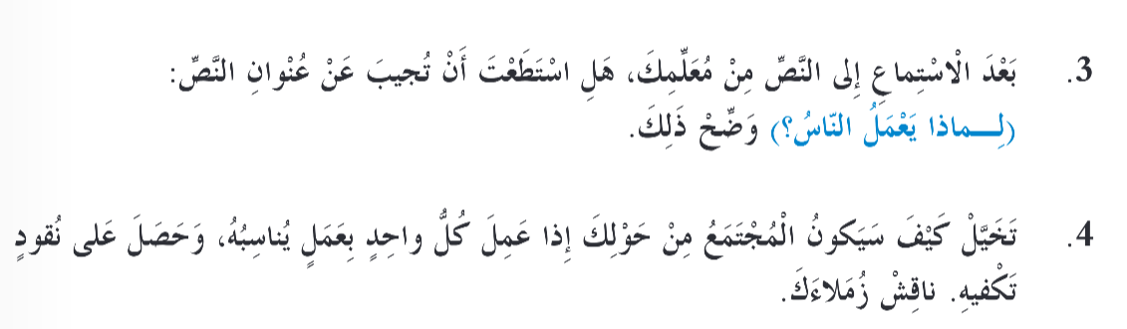
التقويم الختامي

